Slide 1
ΦΛΕΒΙΚΕΣ ΠΑΘΗΣΕΙΣ
ΧΡΗΣΤΟΣ ΒΕΡΥΚΟΚΟΣ
ΑΓΓΕΙΟΧΕΙΡΟΥΡΓΟΣ

Slide 2
ΙΣΤΟΛΟΓΙΑ ΦΛΕΒΙΚΟΥ ΣΥΣΤΗΜΑΤΟΣ
Αρτηρία
Φλέβα

Slide 3
ΑΝΑΤΟΜΙΑ ΦΛΕΒΙΚΟΥ ΣΥΣΤΗΜΑΤΟΣ
Εν τω βάθει φλέβες
Εν τω βάθει περιτονία
Διατιτρώσες φλέβες
Επιπολής φλέβες

Slide 4
ANATOMIKH ΜΕΙΖΟΝΟΣ ΣΑΦΗΝΟΥΣ

Slide 5
ANATOMIKH ΕΛΑΣΣΟΝΟΣ ΣΑΦΗΝΟΥΣ

Slide 6
ANATOMIKH ΕΝ ΤΩ ΒΑΘΕΙ ΦΛΕΒΩΝ

Slide 7
ANATOMIKH ΕΝ ΤΩ ΒΑΘΕΙ ΦΛΕΒΩΝ

Slide 8
ANATOMIKH ΕΝ ΤΩ ΒΑΘΕΙ ΦΛΕΒΩΝ

Slide 9
ΑΝΑΤΟΜΙΚΗ ΔΙΑΤΙΤΡΑΙΝΟΥΣΩΝ

Slide 10
ΣΤΟΙΧΕΙΑ ΦΥΣΙΟΛΟΓΙΑΣ
Η ροή του αίματος στις φλέβες διατηρείται από:
τη μυϊκή αντλία
τις αρτηριακές σφύξεις
την αρνητική ενδοθωρακική πίεση κατά την εισπνοή
τη λειτουργία των φλεβικών βαλβίδων
τη διάταση των δεξιών καρδιακών κοιλοτήτων κατά τη διαστολή

Slide 11
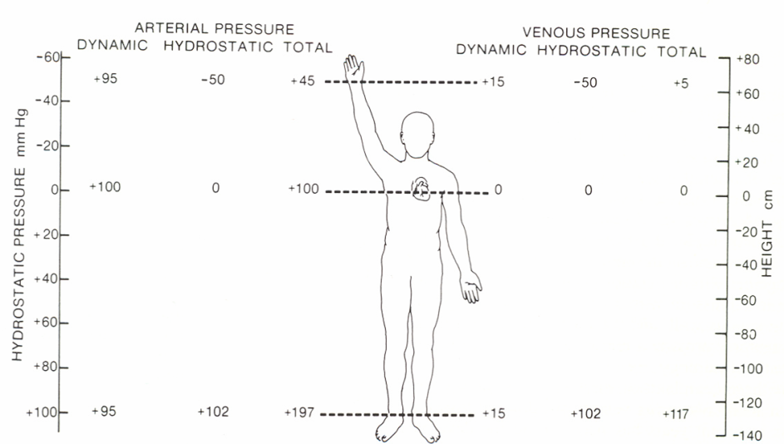

Slide 12
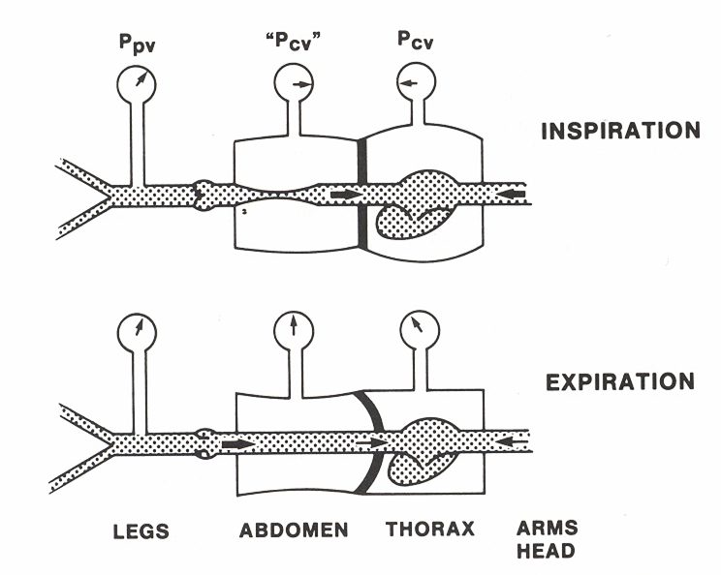

Slide 13
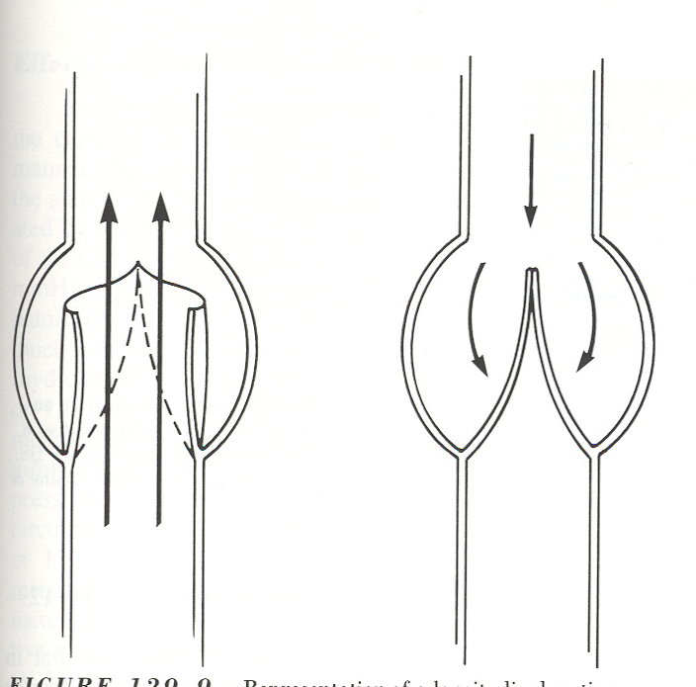

Slide 14
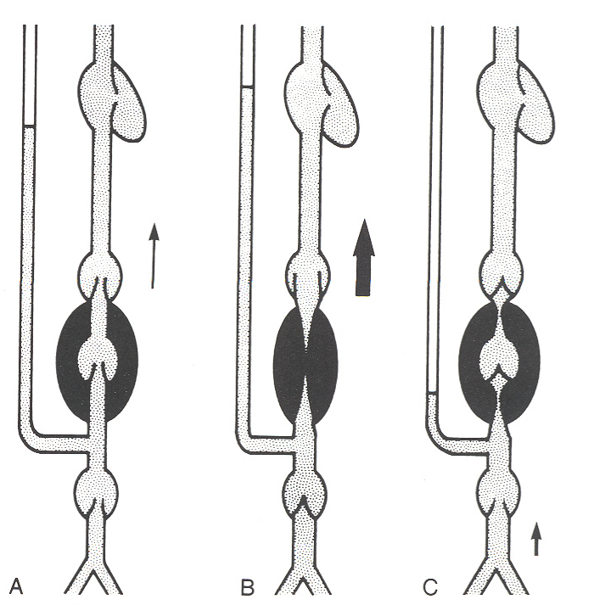

Slide 15
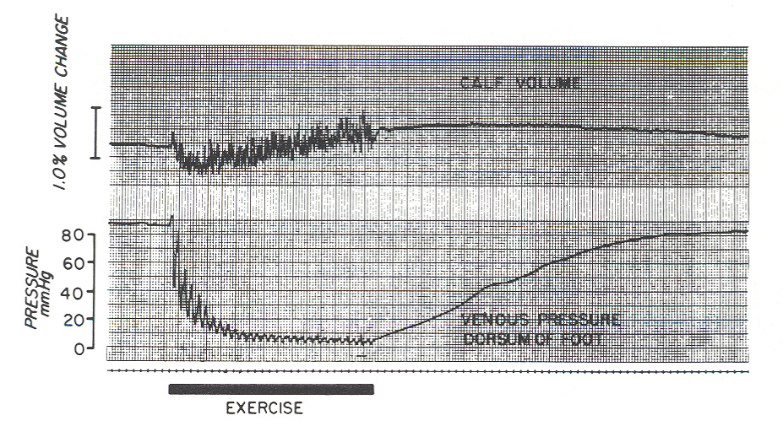

Slide 16
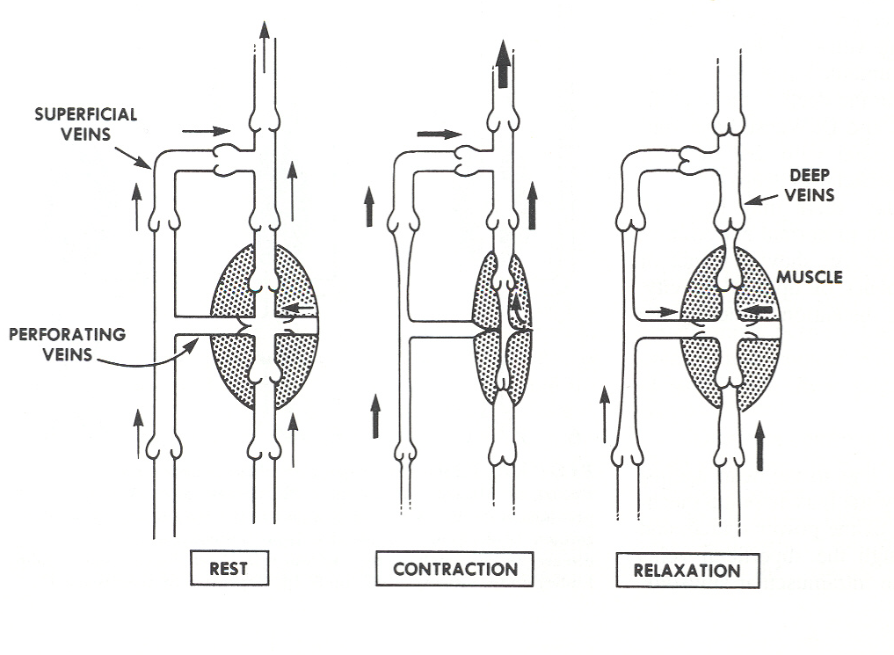

Slide 17
ΙΣΤΟΡΙΚΟ
Κληρονομικότητα - συγγενείς ανωμαλίες
- φλεβική ανεπάρκεια
Επάγγελμα - ορθοστασία
Ατομικό αναμνηστικό - φλεβική θρόμβωση
Φάρμακα - αντιπηκτικά
- αντισυλληπτικά

Slide 18
ΣΥΝΗΘΗ ΣΥΜΠΤΩΜΑΤΑ ΦΛΕΒΙΚΩΝ ΠΑΘΗΣΕΩΝ 1. ΑΛΓΟΣ
Χαρακτήρας: βύθιο – αίσθημα τάσης
Επιτείνεται: όρθια στάση, εσπερινές ώρες
Υφίεται: βάδισμα, ανύψωση σκέλους, πρωί
Συνοδεύεται: εύκολη κόπωση
αίσθημα καύσου
συμπτώματα δερματίτιδας: νυγμοί
κνησμός

Slide 19
ΣΥΝΗΘΗ ΣΥΜΠΤΩΜΑΤΑ ΦΛΕΒΙΚΩΝ ΠΑΘΗΣΕΩΝ
2. Οίδημα
Ήπιο: κιρσοί
Έντονο: χρόνια φλεβική ανεπάρκεια
φλεβική θρόμβωση
αρτηριοφλεβική επικοινωνία
3. Αιμορραγία (ρήξη κιρσών)
4. Διαταραχές της χροιάς
5. Τροφικές αλλοιώσεις

Slide 20
ΔΙΑΓΝΩΣΤΙΚΟΣ ΠΡΟΣΑΝΑΤΟΛΙΣΜΟΣ ΜΕ ΒΑΣΗ ΤΗΝ ΕΝΤΟΠΙΣΗ ΤΟΥ ΟΙΔΗΜΑΤΟΣ
Οίδημα
Τοπικό
Κάτω άκρων
ετερόπλευρο
φλεβική ή λεμφική
απόφραξη
Άνω άκρων
φλεβική ή λεμφική
απόφραξη
Προσώπου
φλεγμονώδες, αλλεργικό,
ημιπληγίας, κληρονομικό
Κάτω άκρων
αμφοτερόπλευρο
Ασύμμετρο
Φλεβική ανεπάρκεια
Συμμετρικό
Θρόμβωση ή πίεση ΚΚΦ
Γενικευμένο
Αρχόμενο από
τα άκρα
Καρδιακή ανεπάρκεια, ηπατική κίρρωση,
υπολευκωματιναιμία
Αρχόμενο από
το πρόσωπο
Νεφρωσικό σύνδρομο, σπειραματο-
νεφρίτιδα, ιδιοπαθές οίδημα

Slide 21
ΧΑΡΑΚΤΗΡΙΣΤΙΚΑ ΓΝΩΡΙΣΜΑΤΑ ΤΩΝ ΟΙΔΗΜΑΤΩΝ ΤΩΝ ΚΑΤΩ ΑΚΡΩΝ
 | Φυσιολογικό | Χρόνια φλεβική ανεπάρκεια | Λεμφοίδημα | Λιποίδημα
Τύπος οιδήματος | Μαλακό, ευπίεστο | Μαλακό, ευπίεστο, επί χρονιότητας σκληρό | Μαλακό, ευπίεστο, επί χρονιότητας σκληρό | Συμπαγές, άνευ εντυπώματος
Αμφοτερόπλευρο | Πάντοτε | Ενίοτε | Συχνά | Πάντοτε
Προσβολή ποδός | Πάντοτε | Πάντοτε | Πάντοτε | Ουδέποτε
Πάχυνση δέρματος | Όχι | Επί χρονιότητας | Εκσεσημασμένη | Όχι
Υπέρχρωση | Όχι | Ναι | Όχι | Όχι
Εξέλκωση | Όχι | Συχνή | Σπανίως | Όχι

Slide 22
ΑΝΤΙΚΕΙΜΕΝΙΚΗ ΕΞΕΤΑΣΗ 1. ΕΠΙΣΚΟΠΗΣΗ
Άνω άκρα: ασθενής καθήμενος
Κάτω άκρα: όρθια θέση ύπτια
Μεταβολές της χροιάς του δέρματος - κυάνωση
- μελανή χροιά
- καφεοειδής χροιά
Φλεβική διάταση – κιρσοί – σφαιρικές φλεβικές διογκώσεις
Οίδημα (τοπικό – καθολικό)
Τροφικές διαταραχές
Ερυθρή γράμμωση
Έλκη

Slide 23
ΑΝΤΙΚΕΙΜΕΝΙΚΗ ΕΞΕΤΑΣΗ 2. ΨΗΛΑΦΗΣΗ
Διαφορές θερμοκρασίας
Ευαισθησία - κατά μήκος φλέβας
- κατά τη συμπίεση μυϊκών μαζών
Κιρσοί
Σκλήρυνση δέρματος
Οίδημα
Χάσματα κατά την περιτονία
Σφύξεις επί διατεταμένης φλέβας

Slide 24
ΚΙΡΣΟΙ ΚΑΤΩ ΑΚΡΩΝ η διάταση των φλεβών του επιπολής φλεβικού συστήματος

Slide 25
Κιρσοί μείζονος σαφηνούς
Κιρσοί ελάσσονος σαφηνούς

Slide 26
ΤΑΞΙΝΟΜΗΣΗ - ΑΙΤΙΟΛΟΓΙΑ
ΠΡΩΤΟΠΑΘΕΙΣ
Ανεπάρκεια βαλβίδων
Ανεπάρκεια τοιχώματος
ΔΕΥΤΕΡΟΠΑΘΕΙΣ
Απόφραξη εν τω βάθει φλεβών
- θρόμβωση
- τραύμα
- φλεγμονή
- νεόπλασμα
Αρτηριοφλεβική επικοινωνία

Slide 27
ΠΡΟΔΙΑΘΕΣΙΚΟΙ ΠΑΡΑΓΟΝΤΕΣ
Κύηση
Κληρονομικότητα
Ορθοστασία
Παχυσαρκία
Δυσκοιλιότητα
δράση οιστρογόνων
μηχανική πίεση

Slide 28
ΣΥΜΠΤΩΜΑΤΟΛΟΓΙΑ
Βάρος
Τάση
Κούραση
Αιμωδία
Νυκτερινοί επώδυνοι μυϊκοί σπασμοί (κράμπες)
Άλγος
Οίδημα
Καυσαλγία
Κνησμός

Slide 29
ΕΠΙΠΛΟΚΕΣ
Αιμορραγία
Θρόμβωση
Εξέλκωση

Slide 30
ΔΙΑΓΝΩΣΗ
Επισκόπηση
Ψηλάφηση
Κλινικές δοκιμασίες
Duplex
Φλεβογραφία
δοκιμασία βήχα
δοκιμασία παλίνδρομης πλήρωσης (Trendelenburg)
δοκιμασία πλήξης (Schwartz)
δοκιμασία συμπίεσης (Myers)
δοκιμασία Perthes

Slide 31
ΔΟΚΙΜΑΣΙΑ TRENDELENBURG

Slide 32
ΔΟΚΙΜΑΣΙΑ TRENDELENBURG

Slide 33
ΘΕΡΑΠΕΙΑ
Συντηρητική - Άσκηση
- Απώλεια βάρους
- Αποφυγή θερμότητας
- Φλεβοτονικά φάρμακα
- Ελαστική συμπίεση
Χειρουργική - έντονα συμπτώματα
- επιπλοκές
Σκληρυντικές ενέσεις - μεμονωμένοι κιρσοί
- υποτροπή κιρσών

Slide 34
ΦΛΕΒΙΚΗ ΘΡΟΜΒΩΣΗ ΑΙΤΙΟΛΟΓΙΑ - ΠΑΘΟΦΥΣΙΟΛΟΓΙΑ
Τριάδα Virchow (1858)
Στάση της ροής του αίματος
ακινησία εξωτερική πίεση καρδιακή ανεπάρκεια
κατάκλιση πίεση από όγκο shock
Κάκωση του ενδοθηλίου
τραύμα (μηχανικό ή χημικό) φλεγμονή
προηγηθείσα θρομβοφλεβίτιδα κιρσοί
Υπερπηκτικότητα
αντισυλληπτικά κακοήθεια υπεργλοιότητα
ανεπάρκεια πρωτεΐνης C, S, αντιθρομβίνης III

Slide 35
ΕΠΙΠΟΛΗΣ ΦΛΕΒΙΚΗ ΘΡΟΜΒΩΣΗ
Εντόπιση - σαφηνής
- κεφαλική, βασιλική
Κλινική εικόνα
Κομβολογιοειδές μόρφωμα με όλους τους χαρακτήρες της φλεγμονής - ερυθρότητα
- θερμότητα
- τοπικό οίδημα
- πόνος

Slide 36
ΕΠΙΠΟΛΗΣ ΦΛΕΒΙΚΗ ΘΡΟΜΒΩΣΗ
Πρόγνωση
- Υποχώρηση των συμπτωμάτων + ευρημάτων (πλην της σχοινιοειδούς σκληρίας) εντός 1-3 εβδομάδων
Θεραπεία - Αντιφλεγμονώδη
- Σχάση των κιρσωδών σάκων
- Απολίνωση μείζονος σαφηνούς
- Αντιμετώπιση αιτίας

Slide 37
ΜΕΤΑΝΑΣΤΕΥΤΙΚΗ ΘΡΟΜΒΟΦΛΕΒΙΤΙΣ
Νόσος Bürger
Νεόπλασμα (σύνδρομο Trousseau)
- πεπτικού σωλήνα
- πνεύμονα

Slide 38
ΣΗΠΤΙΚΗ ΘΡΟΜΒΟΦΛΕΒΙΤΙΣ
Ενδοτοιχωματικά αποστήματα
Βακτηριαιμία πυρετός
Σηπτική εμβολή

Slide 39
ΕΝ ΤΩ ΒΑΘΕΙ ΦΛΕΒΙΚΗ ΘΡΟΜΒΩΣΗ
Συμπτώματα - οίδημα ασυμπτωματική
- πόνος πνευμονική εμβολή
Σημεία - οίδημα - ευαισθησία
- σκληρία μυών - σημείο Homans
- αύξηση της θερμοκρασίας - διάταση επιπολής φλεβών
Λευκή επώδυνη φλεγμονή:
κοινή μηριαία φλέβα ωχρότητα
έξω λαγόνιος φλέβα ψυχρότητα
Κυανή επώδυνη φλεγμονή
κοινή λαγόνιο φλέβα κυάνωση φλεβική γάγγραινα
έσω λαγόνιος φλέβα ψυχρότητα ολιγαιμική καταπληξία

Slide 40
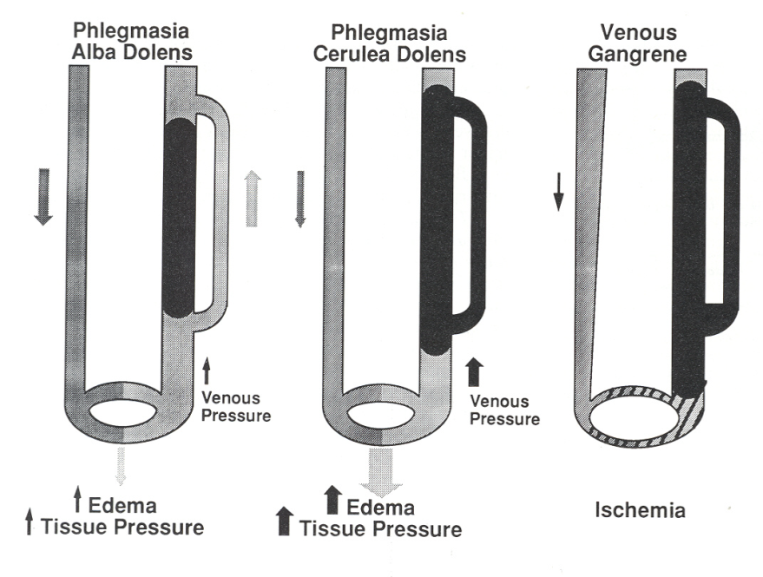

Slide 41
Ετερόπλευρο οίδημα
Ευαισθησία στη γαστροκνημία

Slide 42
ΑΠΟΦΡΑΞΗ ΚΑΤΩ ΚΟΙΛΗΣ ΦΛΕΒΑΣ ΑΙΤΙΑ
ΕΝΔΟΑΥΛΙΚΑ
Επέκταση θρόμβωσης από: - λαγόνιο
- νεφρική
- ηπατικές
Όγκοι - λειοσάρκωμα
- ενδοθηλίωμα
- υπερνέφρωμα
Ιδιοπαθής θρόμβωση
ΕΞΩΑΥΛΙΚΑ
Νεοπλασίες
Φλεγμονές
Ανεύρυσμα κοιλιακής αορτής
Ιατρογενείς βλάβες

Slide 43
ΑΠΟΦΡΑΞΗ ΚΑΤΩ ΚΟΙΛΗΣ ΦΛΕΒΑΣ ΣΥΜΠΤΩΜΑΤΑ
Αμφοτερόπλευρο οίδημα κάτω άκρων
Διάταση + οφιοειδής πορεία επιπολής φλεβών κοιλίας με ροή από κάτω προς τα πάνω
Οσφυαλγία
Αιματουρία
Λευκωματουρία
Νεφρική ανεπάρκεια

Slide 44
ΑΠΟΦΡΑΞΗ ΜΑΣΧΑΛΙΑΙΑΣ Ή ΥΠΟΚΛΕΙΔΙΑΣ ΦΛΕΒΑΣ
ΑΥΤΟΜΑΤΗ - ΑΠΟ ΠΡΟΣΠΑΘΕΙΑ
Νεαρά, υγιή άτομα
Άνδρες:γυναίκες=2:1
Δεξιό: αριστερό άνω άκρο=3:1
Σύνδρομο θωρακικής εξόδου
ΔΕΥΤΕΡΟΠΑΘΗΣ
Ενδοφλέβιοι καθετήρες
Υπερπηκτικότητα
Όγκοι κορυφής του πνεύμονα
ΚΛΙΝΙΚΗ ΕΙΚΟΝΑ
Άλγος Οίδημα Αύξηση θερμοκρασίας
Βάρος Κυάνωση Επίφλεβο
Ήπια συμπτώματα λόγω μικρής φλεβικής πίεσης
Τα συμπτώματα επιδεινώνονται μετά άσκηση

Slide 45
ΠΡΟΦΥΛΑΞΗ ΑΠΟ ΕΒΦΘ
Ασθενείς μικρού κινδύνου (κίνδυνος <6%)
Ηλικία <40 ελαστική κάλτσα
Μικρή επέμβαση γρήγορη κινητοποίηση
Ασθενείς μεσαίου κινδύνου (κίνδυνος 6-40%)
Ηλικία <40
Μεγάλη επέμβαση
Ηλικία >40
Οποιαδήποτε επέμβαση
Ασθενείς υψηλού κινδύνου (κίνδυνος >40%)
Ηλικία >60
Μεγάλη επέμβαση
Ιστορικό ΕΒΦΘ - ΠΕ
ΧΜΒΗ
ελαστική κάλτσα
γρήγορη κινητοποίηση
ΧΜΒΗ
διαλείπουσα συμπίεση
ελαστική κάλτσα
γρήγορη κινητοποίηση

Slide 46
ΔΙΑΓΝΩΣΗ ΕΒΦΘ
Φλεβογραφία (+) ακρίβεια >90%
(-) μέθοδος αιματηρή
έγχυση σκιαγραφικού
Δοκιμασία ραδιενεργού ινωδογόνου
(+) μέθοδος απλή, ακίνδυνη, εφαρμόζεται στο κρεβάτι του ασθενή
(-) δεν μπορεί να εφαρμοσθεί σε λαγονομηριαίες θρομβώσεις
απαιτεί τουλάχιστον 24-48h για να τεθεί η διάγνωση
Έγχρωμο υπερηχογράφημα
(+) ακρίβεια >90%
μέθοδος γρήγορη και αναίμακτη
Νεφροτοξικότητα
Αλλεργία

Slide 47
ΦΛΕΒΟΓΡΑΦΙΑ

Slide 48
ΦΛΕΒΟΓΡΑΦΙΑ

Slide 49
ΔΙΑΓΝΩΣΗ ΕΒΦΘ
Φλεβογραφία (+) ακρίβεια >90%
(-) μέθοδος αιματηρή
έγχυση σκιαγραφικού
Δοκιμασία ραδιενεργού ινωδογόνου
(+) μέθοδος απλή, ακίνδυνη, εφαρμόζεται στο κρεβάτι του ασθενή
(-) δεν μπορεί να εφαρμοσθεί σε λαγονομηριαίες θρομβώσεις
απαιτεί τουλάχιστον 24-48h για να τεθεί η διάγνωση
Έγχρωμο υπερηχογράφημα
(+) ακρίβεια >90%
μέθοδος γρήγορη και αναίμακτη
Νεφροτοξικότητα
Αλλεργία

Slide 50
ΔΙΑΓΝΩΣΗ ΕΒΦΘ
Φλεβογραφία (+) ακρίβεια >90%
(-) μέθοδος αιματηρή
έγχυση σκιαγραφικού
Δοκιμασία ραδιενεργού ινωδογόνου
(+) μέθοδος απλή, ακίνδυνη, εφαρμόζεται στο κρεβάτι του ασθενή
(-) δεν μπορεί να εφαρμοσθεί σε λαγονομηριαίες θρομβώσεις
απαιτεί τουλάχιστον 24-48h για να τεθεί η διάγνωση
Έγχρωμο υπερηχογράφημα
(+) ακρίβεια >90%
μέθοδος γρήγορη και αναίμακτη
Νεφροτοξικότητα
Αλλεργία

Slide 51
ΕΓΧΡΩΜΟ ΥΠΕΡΗΧΟΓΡΑΦΗΜΑ DUPLEX

Slide 52
ΥΠΕΡΗΧΟΓΡΑΦΗΜΑ DUPLEX

Slide 53
ΥΠΕΡΗΧΟΓΡΑΦΗΜΑ DUPLEX

Slide 54
ΥΠΕΡΗΧΗΤΙΚΟ ΑΙΜΟΤΑΧΥΜΕΤΡΟ (DOPPLER)

Slide 55
ΠΛΗΘΥΣΜΟΓΡΑΦΙΑ

Slide 56
ΘΕΡΑΠΕΙΑ ΕΒΦΘ ΣΚΟΠΟΣ
Πρόληψη επέκτασης του θρόμβου
Πρόληψη πνευμονικής εμβολής
Αποκατάσταση βατότητας
Διατήρηση βαλβιδικής λειτουργίας
Πρόληψη υποτροπών

Slide 57
ΘΕΡΑΠΕΙΑ ΕΒΦΘ
Ανάρροπη θέση σκέλους
Κινητοποίηση με ελαστική κάλτσα
Αντιπηκτικά:
ηπαρίνη 20-25 IU/kg/24h με παρακολούθηση του APTT για 7-10 ημέρες
αντιπηκτικά από του στόματος από την 5η ημέρα με παρακολούθηση του INR. Διάρκεια αγωγής 3-6 μήνες.

Slide 58
INR=PTR^{ISI}
PTR=
ΡΤ: Prothrombin time
ISI: International Sensitivity Index
PTασθενή
PTμάρτυρα

Slide 59
ΘΕΡΑΠΕΙΑ ΕΒΦΘ Θρομβόλυση
Ενδείξεις: νέοι, μη χειρουργημένοι, με πρόσφατο θρόμβο στη λαγονομηριαία περιοχή
πρόσφατο χειρουργικό τραύμα
πεπτικό έλκος
Αντενδείξεις: κακοήθη νοσήματα πεπτικού
αιμορραγική διάθεση
ενδοκαρδιακοί θρόμβοι
Επιπλοκές - αιμορραγία
- αλλεργικές αντιδράσεις

Slide 60
ΘΕΡΑΠΕΙΑ ΕΒΦΘ Φλεβική θρομβεκτομή
Ενδείξεις
Κυανή επώδυνη φλεγμονή
Νηχόμενος θρόμβος
Άμεσος στόχος
Πρόληψη ΠΕ
Αποφυγή φλεβικής γάγγραινας
Απώτερος στόχος
Πρόληψη μεταθρομβωτικού φλεβικού συνδρόμου

Slide 61
ΑΠΟΛΙΝΩΣΗ – ΕΞΩΤΕΡΙΚΗ ΗΘΜΟΠΟΙΗΣΗ ΚΚΦ
Spencer, 1959
Homans, 1934
Miles+Elsea, 1965
DeWeese, 1958
Mozes+Antebi, 1967

Slide 62
ΦΙΛΤΡΑ ΚΚΦ
Mobin-Uddin Greenfield Amplatz Gunter Bird’s nest
Simon-Nitinol
Greenfield

Slide 63
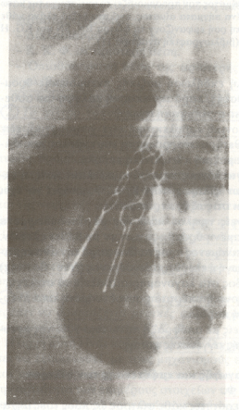
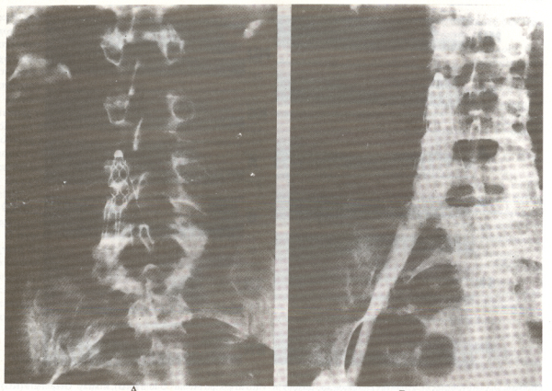
Ορθή θέση φίλτρου Greenfiled
Φίλτρο Greenfiled σε έκκεντρη θέση

Slide 64
ΕΝΔΕΙΞΕΙΣ ΤΟΠΟΘΕΤΗΣΗΣ ΦΙΛΤΡΟΥ ΚΚΦ
ΣΧΕΤΙΚΕΣ
Πνευμονική εμβολή >50%
Επεκτεινόμενη λαγονομηριαία θρόμβωση
Νηχόμενος θρόμβος
ΑΠΟΛΥΤΕΣ
Υποτροπιάζουσα πνευμονική εμβολή παρά την επαρκή αντιπηκτική αγωγή
Αντένδειξη αντιπηκτικής αγωγής
Επιπλοκές αντιπηκτικής αγωγής

Slide 65
ΕΠΙΠΛΟΚΕΣ ΕΒΦΘ
Μεταθρομβωτικό φλεβικό σύνδρομο
Πνευμονική εμβολή

Slide 66
ΜΕΤΑΘΡΟΜΒΩΤΙΚΟ ΦΛΕΒΙΚΟ ΣΥΝΔΡΟΜΟ ΑΙΤΙΑ
ΕΒΦΘ
Καταστροφή βαλβίδων
Φλεβική υπέρταση
εν τω βάθει φλεβών
διατιτραινουσών φλεβών

Slide 67
ΜΕΤΑΘΡΟΜΒΩΤΙΚΟ ΦΛΕΒΙΚΟ ΣΥΝΔΡΟΜΟ ΚΛΙΝΙΚΗ ΕΙΚΟΝΑ
Οίδημα
Κιρσοί
Μελάγχρωση
Άτονο έλκος σφυρού

Slide 68
ΜΕΤΑΘΡΟΜΒΩΤΙΚΟ ΦΛΕΒΙΚΟ ΣΥΝΔΡΟΜΟ ΘΕΡΑΠΕΙΑ
Χειρουργική
Εγχείρηση Linton
Εγχείρηση Coquet
Βαλβιδοπλαστική
Μεταφορά-μετάθεση βαλβίδας
Παρακαμπτήριες επεμβάσεις
Μηρομηριαία (Palma)
Σαφηνοϊγνυακή
Συντηρητική
Ανάρροπη θέση σκέλους
Ελαστικές κάλτσες
Τοπική περιποίηση έλκους

Slide 69
ΠΝΕΥΜΟΝΙΚΗ ΕΜΒΟΛΗ ΑΙΤΙΑ
Κάτω άκρα (95%)
Πύελος
Δεξιές καρδιακές κοιλότητες

Slide 70
ΠΝΕΥΜΟΝΙΚΗ ΕΜΒΟΛΗ ΚΛΙΝΙΚΗ ΕΙΚΟΝΑ
ΣΗΜΕΙΑ
Ταχύπνοια
Ταχυκαρδία
Πυρετός
Κυάνωση
Ρόγχοι
Καλπασμός
Αύξηση έντασης Π₂
Υπόταση
ΕΒΦΘ
ΣΥΜΠΤΩΜΑΤΑ
Δύσπνοια
Πλευριτικός πόνος
Βήχας
Αιμόπτυση
Εφίδρωση
Συγκοπή

Slide 71
ΠΝΕΥΜΟΝΙΚΗ ΕΜΒΟΛΗ ΔΙΑΓΝΩΣΗ
Ακτινογραφία θώρακος
ΗΚΓ
Αέρια αίματος
Εργαστηριακά
Υπερηχογράφημα καρδίας
Σπινθηρογράφημα αερισμού/αιμάτωσης
Πνευμονική αρτηριογραφία
Αξονική τομογραφία
Μαγνητική τομογραφία

Slide 72
ΔΙΑΓΝΩΣΗ ΠΝΕΥΜΟΝΙΚΗΣ ΕΜΒΟΛΗΣ 1. ΑΚΤΙΝΟΓΡΑΦΙΑ ΘΩΡΑΚΟΣ
Ανύψωση ημιδιαφράγματος
Πλευριτικό υγρό
Καρδιομεγαλία
Διάταση πνευμονικών αρτηριακών κλάδων
Ατελεκτασία (γραμμές Fleischner)
Πύκνωση
Πνευμονική ολιγαιμία (σημείο Westermark)

Slide 73
ΔΙΑΓΝΩΣΗ ΠΝΕΥΜΟΝΙΚΗΣ ΕΜΒΟΛΗΣ 2. ΗΛΕΚΤΡΟΚΑΡΔΙΟΓΡΑΦΗΜΑ
Φλεβοκομβική ταχυκαρδία
Κατάσπαση ST
Αναστροφή T
S_{I}Q_{III}T_{III}
RBBB
Δεξιός άξονας
Πνευμονικά Ρ

Slide 75
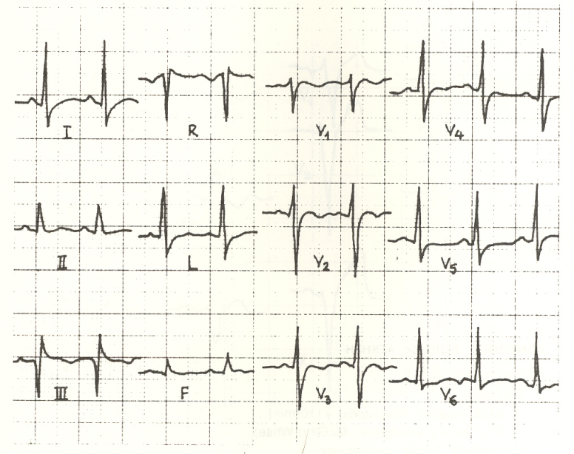

Slide 76
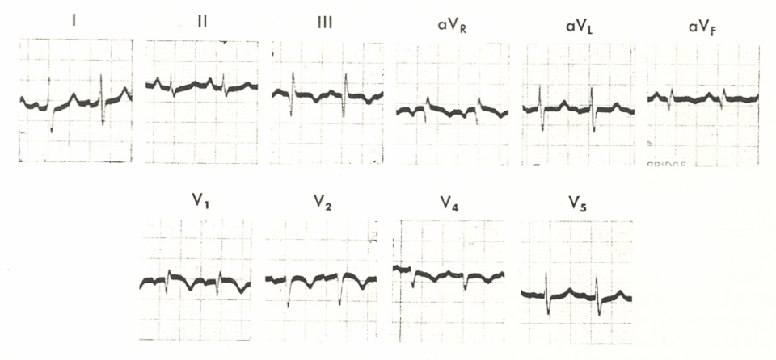

Slide 77
ΔΙΑΓΝΩΣΗ ΠΝΕΥΜΟΝΙΚΗΣ ΕΜΒΟΛΗΣ 3. ΑΕΡΙΑ ΑΙΜΑΤΟΣ
Υποξυγοναιμία ( pO₂)
+
Υποκαπνία ( pCO₂)

Slide 78
ΔΙΑΓΝΩΣΗ ΠΝΕΥΜΟΝΙΚΗΣ ΕΜΒΟΛΗΣ 4. ΕΡΓΑΣΤΗΡΙΑΚΑ
χολερυθρίνη
Υψηλή LDH
SGOT
Προϊόντα αποικοδόμησης ινώδους (FDP)
D-dimers

Slide 79
ΔΙΑΓΝΩΣΗ ΠΝΕΥΜΟΝΙΚΗΣ ΕΜΒΟΛΗΣ 5. ΥΠΕΡΗΧΟΓΡΑΦΗΜΑ ΚΑΡΔΙΑΣ
Διάταση δεξιάς κοιλίας
Σμίκρυνση των διαμέτρων της αριστερής κοιλίας
Υποκινησία του μεσοκοιλιακού διαφράγματος
Ανεπάρκεια τριγλώχινας
Παρουσία θρόμβων

Slide 80
ΔΙΑΓΝΩΣΗ ΠΝΕΥΜΟΝΙΚΗΣ ΕΜΒΟΛΗΣ 6. ΣΠΙΝΘΗΡΟΓΡΑΦΗΜΑ

Slide 81
ΔΙΑΓΝΩΣΗ ΠΝΕΥΜΟΝΙΚΗΣ ΕΜΒΟΛΗΣ 7. ΠΝΕΥΜΟΝΙΚΗ ΑΡΤΗΡΙΟΓΡΑΦΙΑ

Slide 82
ΔΙΑΓΝΩΣΗ ΠΝΕΥΜΟΝΙΚΗΣ ΕΜΒΟΛΗΣ 8. Spiral CT

Slide 83
ΠΝΕΥΜΟΝΙΚΗ ΕΜΒΟΛΗ ΘΕΡΑΠΕΙΑ
Υποστηρικτική αγωγή
Αντιπηκτικά κουμαρινικά (6-12 μήνες)
Θρομβόλυση (στρεπτοκινάση, ουροκινάση, rTPA)
Πνευμονική εμβολεκτομή
Εμβολεκτομή με αναρροφητικό καθετήρα
Ο₂
ντοπαμίνη
Ηπαρίνη
LMWH

Slide 84
ΠΝΕΥΜΟΝΙΚΗ ΕΜΒΟΛΕΚΤΟΜΗ

Slide 85
ΕΜΒΟΛΕΚΤΟΜΗ ΜΕ ΑΝΑΡΡΟΦΗΤΙΚΟ ΚΑΘΕΤΗΡΑ

Slide 86
Σας Ευχαριστώ

